Slide 1
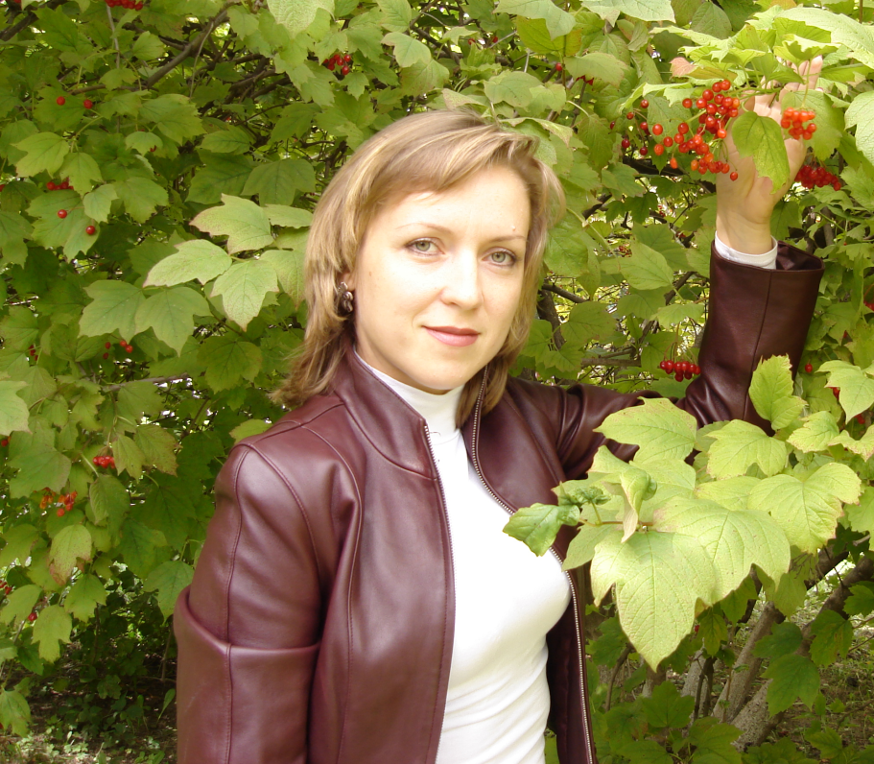
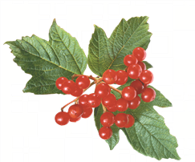
Це я,
Шинкарук Оксана Вікторівна,
вчитель української мови
та літератури комунального
закладу “Острозький обласний
ліцей – інтернат з посиленою
військово-фізичною підготовкою”
Рівненської обласної ради.
Народилася 1 червня 1980 року.
У 2002 році закінчила Рівненський державний гуманітарний університет за спеціальністю “ Українська мова та література”.
Загальний стаж педагогічної діяльності – 12 років.
Кваліфікаційна категорія - “Спеціаліст першої категорії ”.

Slide 2
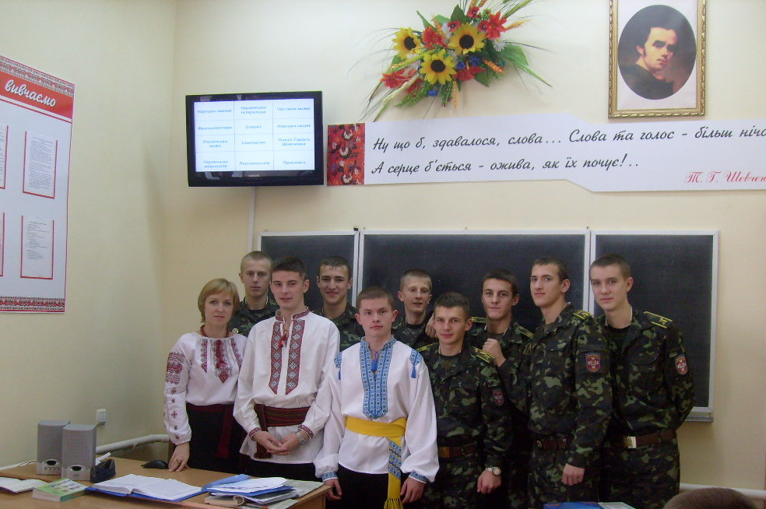
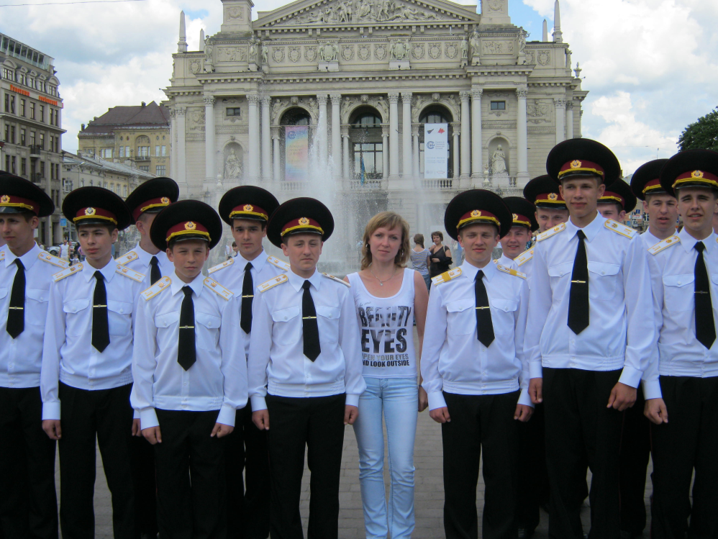
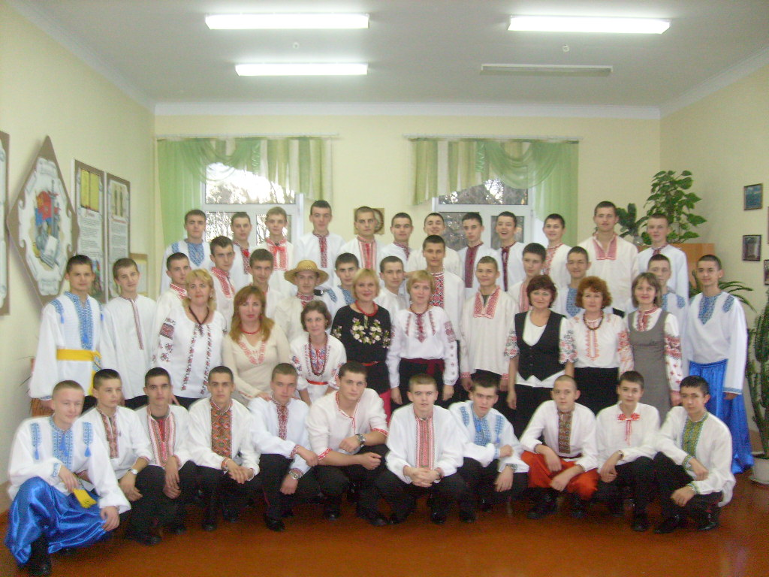
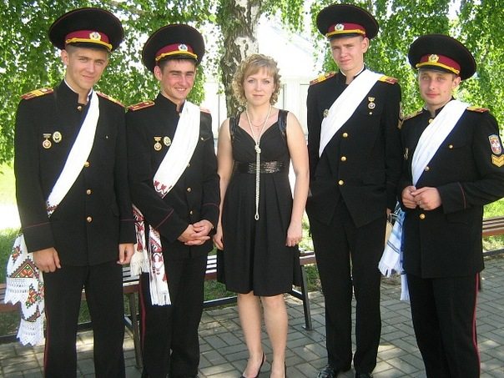
а це мої учні

Slide 3
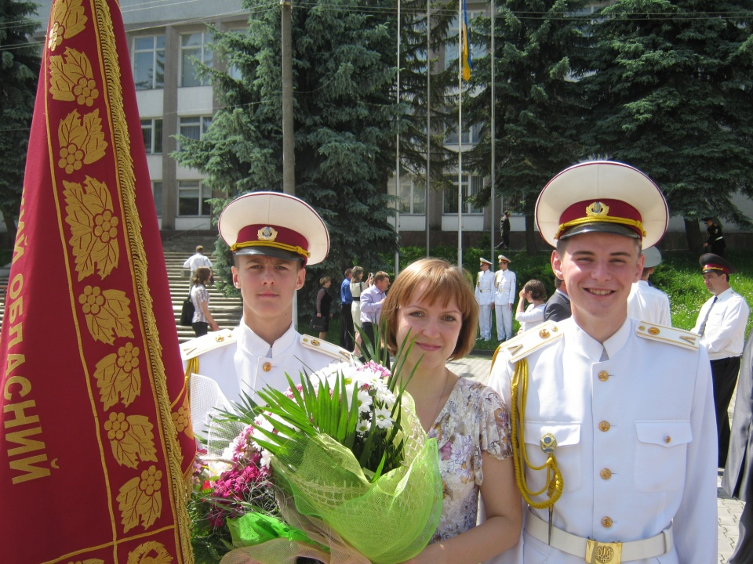
Моя вчительська позиція
Візьми промінь світла І спрямуй його туди, Де панує темрява...
Візьми усмішку
І подаруй її тому,
Хто так її потребує.
Візьми доброту
І яви її тому, хто сам
Не вміє віддавати.
Візьми віру І віддай кожному, Хто не має її.
Візьми любов і неси її всьому світові.
Віддай людині крихітку себе, за це душа наповнюється світлом...
(Л.Костенко)

Slide 4
Тема, яку досліджую
Нетрадиційний урок української літератури в системі новітніх педагогічних технологій

Slide 5
Нестандартні уроки -
сходинка до розвитку соціально-психологічної готовності дитини до життя, що включає такі якості:
уміння приймати рішення та робити вибір;
бути свідомим громадянином своєї держави;
відчувати себе громадянином цілого світу;
вміти співпрацювати з іншими людьми;
завжди працювати якісно;
проявляти ініціативу;
навчитися працювати з великим обсягом різноманітної інформації, самостійно здійснювати її пошук, обробку, аналіз і зберігання;
бути свідомим того,що існують різні цінності.

Slide 6
Переваги нестандартних уроків:
незвичайність і захопливість змісту;
набуття практичного або суспільного досвіду;
значна активність учнів;
створення в учнів позитивного емоційного настрою;
формування інтересу до предмета.

Slide 7
Використання нестандартних уроків сприяє:
підвищенню загальної обізнаності та освіченості дітей;
поглибленню знань з предмета;
підвищенню кругозору учнів;
перевірці знань учнів у ігровій та захоплюючій формі;
зняттю втомленості учнів;
активному розвитку пізнавальних процесів в учнів.

Slide 8
Ознаки нетрадиційного уроку:
• підготовка не теоретиків, а гуманних освічених людей;
• навчання не словом, а справою;
• проведення його не для учнів, а разом з ними;
• спрямовування діяльності не на клас в цілому, а на особистість кожного учня;
• забезпечення повного засвоєння навчального матеріалу на уроці.

Slide 9
Форми навчання
урок-літературний вечір
Вивчення оглядових і монографічних тем
урок-дослідження
Початок вивчення біографії і творчості письменника
урок-усний журнал
Вивчення літературно-критичних статей
урок-лекція
урок-конференція
урок-презентація
урок-зустріч

Slide 10
Форми навчання
урок-ділова гра
Аналіз літературного твору
урок-подорож
урок-конкурс
Теорія літератури
урок-суд
урок-поетичне кафе
інтерактивний урок

Slide 11
Форми навчання
урок-залік
Розвиток мови учнів
урок-семінар
Контроль за знаннями, вміннями та навичками
урок-квк
урок-вікторина
урок-творчий звіт

Slide 12
Щоб урок літератури був ефективним
Точно визначити тему, дидактичну, розвивальну та виховну мету, тип і структуру уроку.
Окреслити значення уроку в системі інших, пов'язати його з попереднім і наступним.
Відібрати зміст навчального матеріалу
Вибрати найбільш ефективні методи і прийоми навчання, різнорідні види діяльності.
Визначити форми контролю за навчальною діяльністю школярів
Забезпечити оптимальний темп уроку і єдину логіку розгортання діяльності вчителя та учнів
На практиці реалізувати вимоги, які випливають з загально дидактичних і методологічних принципів.
Встановити демократичний стиль управління навчанням дітей, створити атмосферу співробітництва у спільній діяльності вчителя і учня.

Slide 13
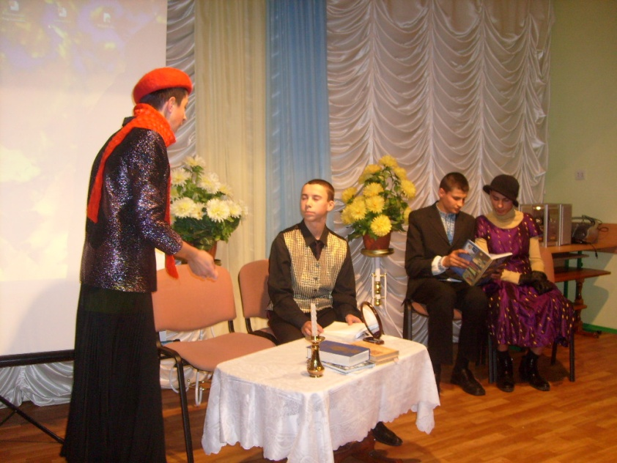
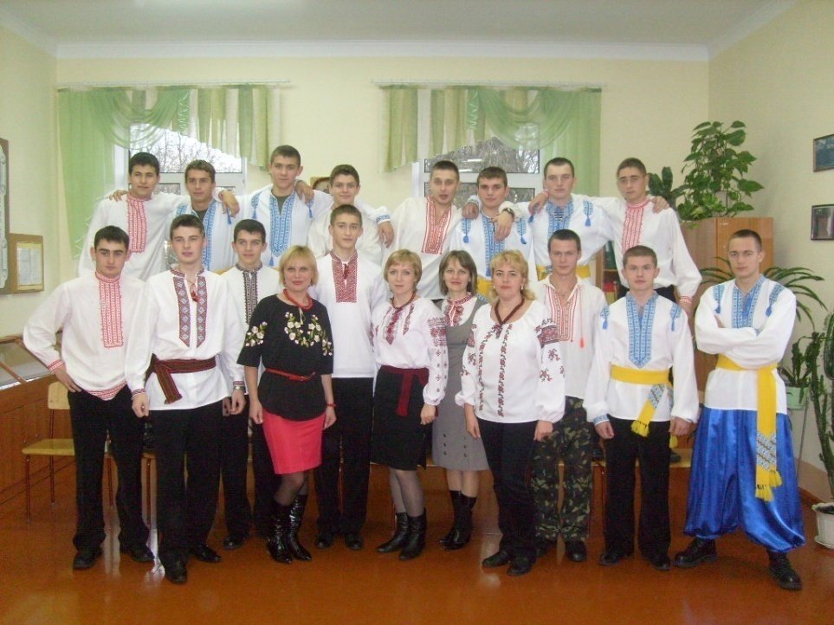
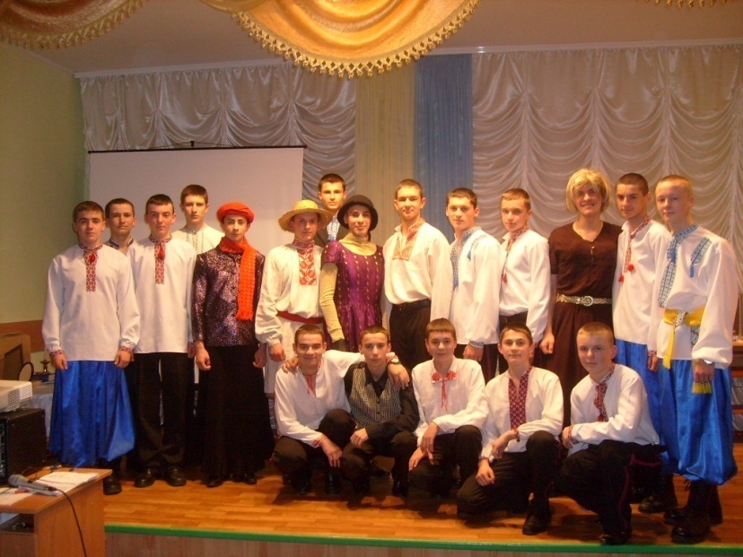
Позакласна робота
Традиційно у ліцеї проводиться тиждень української мови та літератури
Найбільше ліцеїстам подобаються літературні змагання

Slide 14
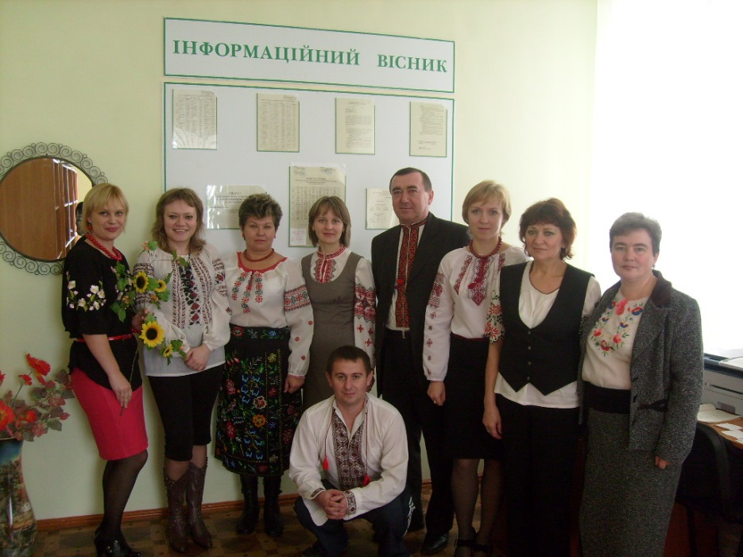
Семінари, педради, конференції
З темою, яку досліджую, неодноразово виступала перед колегами на семінарах, педрадах, конференціях, засіданнях методичного об`єднання вчителів суспільно – гуманітарного циклу.

Slide 15
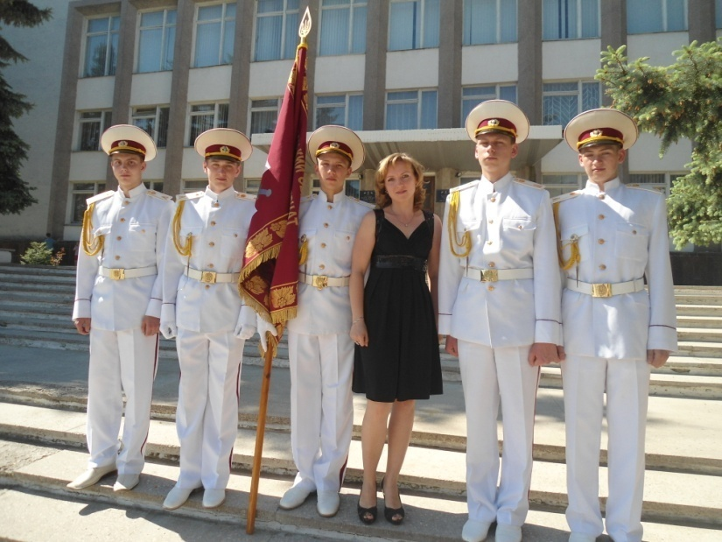
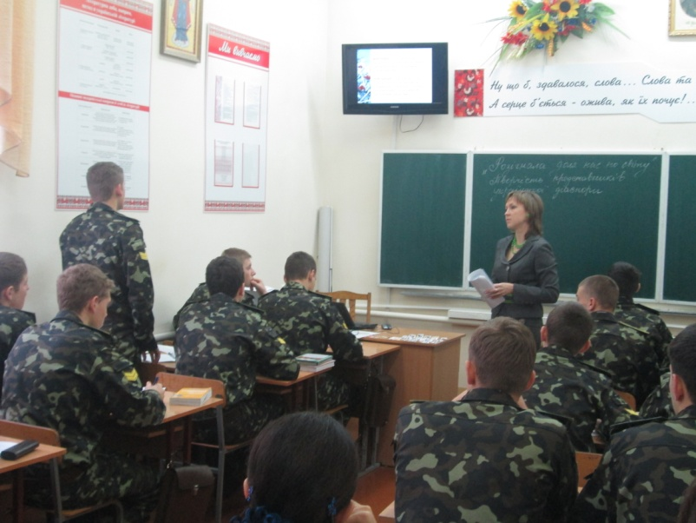
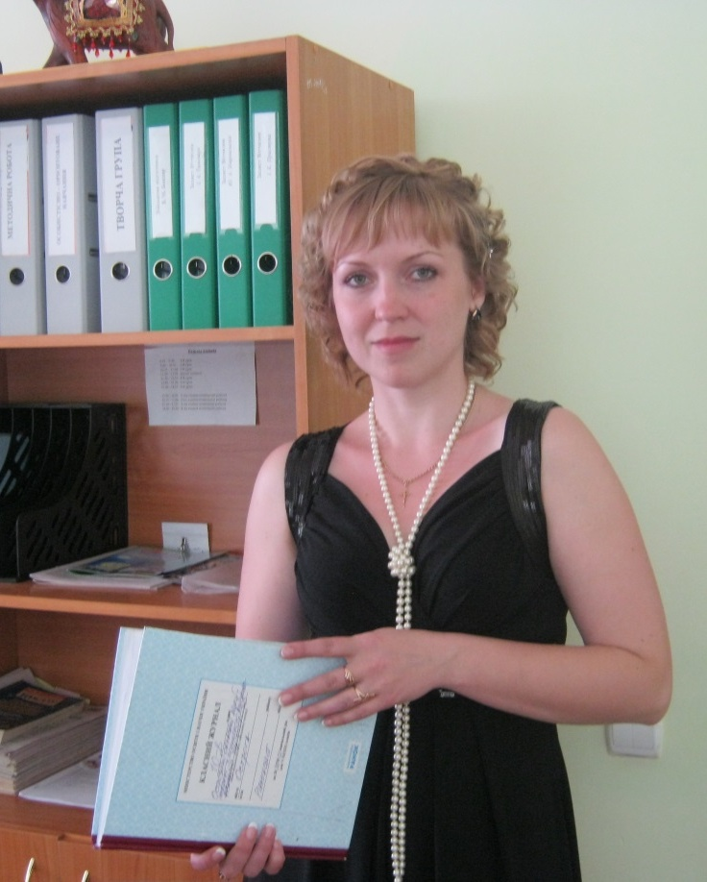
Дякую за увагу

